Slide 1

PNU UMC 3rd
STUDY

Slide 2
TODO
✔ ViewPager ?
✔ TabLayout ?
✔ BottomNavigation ?
✔ ViewPager 이용 Banner
✔ ViewPager + TabLayout
✔ BottonNavigation
이론
실습

Slide 3
TODO
이론

Slide 4
View Pager
애니메이션이 적용된 슬라이드

Slide 5
View Pager
애니메이션이 적용된 슬라이드

Slide 6
View Pager
애니메이션이 적용된 슬라이드
Tab Layout
Tab을 눌렀을 때 각각 다른 페이지를 보여주는 레이아웃

Slide 7
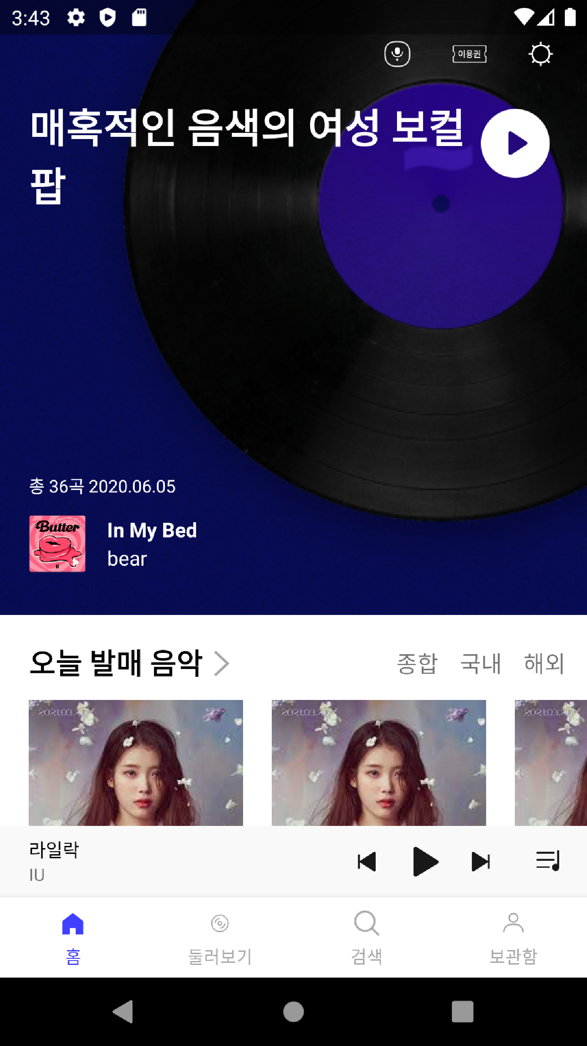
Bottom Navigation
어플 하단에 있는 Fragment 변환을 해주는 기능

Slide 8
TODO
실습

Slide 9
View Pager
Adapter Class 생성
View Pager 사용

Slide 10
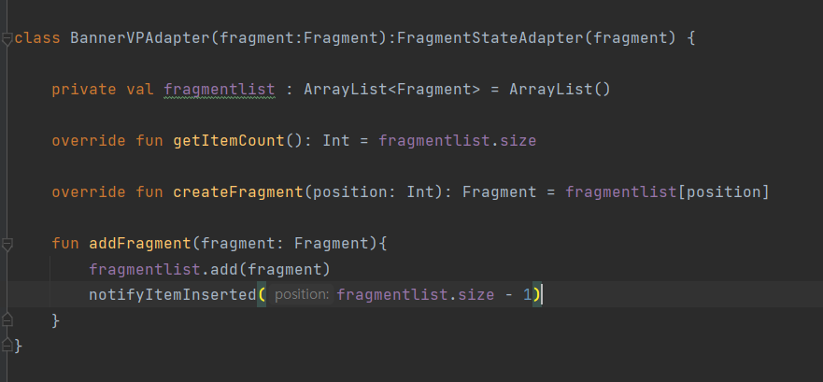
View Pager
Adapter Class 생성

Slide 11
View Pager
Adapter Class 생성
Fragment 인자필요

Slide 12
View Pager
Adapter Class 생성
FragmentStateAdapter

Slide 13
View Pager
Adapter Class 생성

Slide 14
View Pager
Adapter Class 생성
ViewPager에 전달할 데이터의 수 = 몇 개 띄울 것인지

Slide 15
View Pager
Adapter Class 생성
Fragment 생성

Slide 16
View Pager
Adapter Class 생성
Fragment가 많을 경우 + 따로 추가가 필요한 경우

Slide 17
View Pager
Adapter Class 생성
Fragment 추가 함수

Slide 18
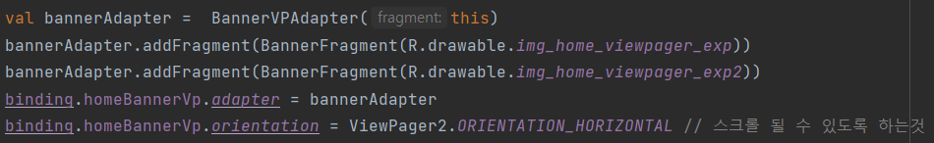
View Pager
View Pager 사용
Adapter 선언

Slide 19
View Pager
View Pager 사용
Fragment 추가

Slide 20
View Pager
View Pager 사용
Adapter초기화

Slide 21
View Pager
View Pager 사용
스크롤 방향 설정

Slide 22
Tab Layout
View Pager + Tab Layout

Slide 23
Tab Layout
View Pager 생성
Tab Layout 연결

Slide 24
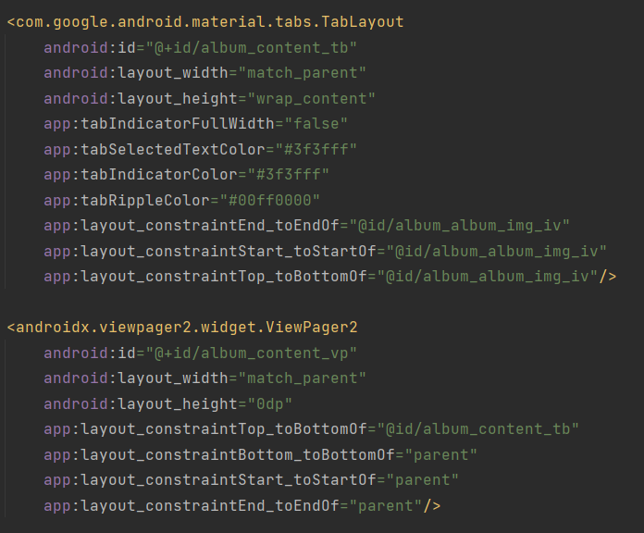
Tab Layout

Slide 25
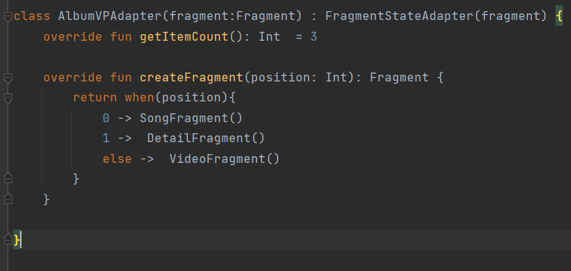
Tab Layout
Fragment 설정

Slide 26
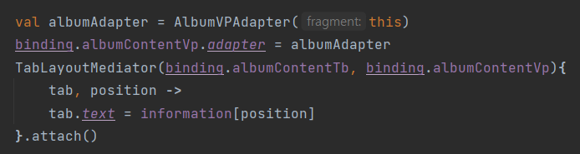
Tab Layout
Adapter 연결

Slide 27
Tab Layout
TabLayoutMediator
TabLayout <-> View pager 연결

Slide 28
Tab Layout
(TabLayout, View Pager)
TabLayout <-> View pager 연결

Slide 29
Tab Layout

Slide 30
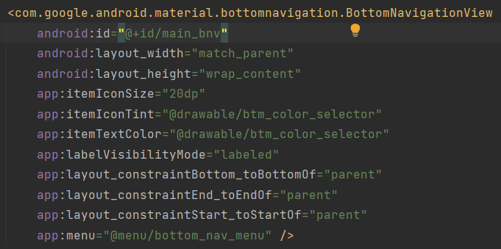
Navigation View

Slide 31
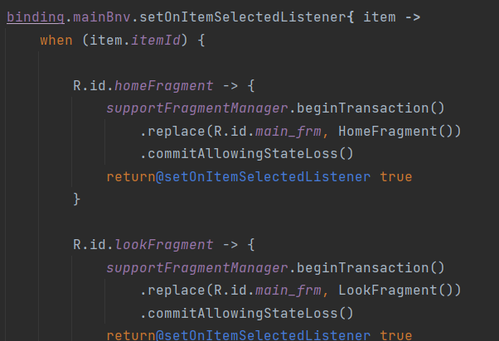
Navigation View

